Slide 1
Построение системы оценки качества образования: опыт Новосибирской области
ВЕБИНАР РТЦ ИУО РАО
«Построение системы оценки качества образования: региональный аспект»
17 октября 2013 года
Захир Юлия Симановна
директор Новосибирского института мониторинга и развития образования

Slide 2
РСОКО Новосибирской области
Ведомственная (внутренняя)
Независимая (внешняя)
√
√
√
√
√
?
?
?
√
?
?

Slide 3
РСОКО Новосибирской области. Независимая оценка
Вопросы:
Заказчик -?
Оценщики -?
Нормативная база -?
Независимая экспертиза деятельности ОУ
Проекты
РИА-Новости

Slide 4
РСОКО Новосибирской области. Независимая оценка
Вопросы:
Заказчик –?
Оценщики -?
Нормативная база -?
Независимая экспертиза деятельности ОУ
Проекты
РИА-Новости
Аудит деятельности ОУ
Заказчик: учредитель, руководитель
Оценщик: Ассоциация экспертов, НИМРО
Результат: экспертное заключение, консалтинг
Экспертиза и консалтинг

Slide 5
РСОКО Новосибирской области. Независимая оценка
Вопросы:
Заказчик - ?
Оценщики - ?
Нормативная база -?
Независимая экспертиза деятельности ОУ
Проекты
РИА-Новости
Рейтинг школ повышенного уровня (2011 г., 2012 г.)
Всероссийский рейтинг сайтов ОУ (2012 г.)
Всероссийский рейтинг муниципальных ДОУ (2012 г.)
Навигатор учреждений начального и среднего специального образования (2012 г.)
Мониторинг энергоэффективности ОУ (2012 г.)
Всероссийский рейтинг сайтов органов управления образованием (2012 г.)

Slide 6
РСОКО Новосибирской области. Ведомственная оценка
РСОКО
1
Государственные процедуры (Л, Ак, КК)
ГИА
Федеральная статистика
2
Мониторинги и проекты (федеральные и региональные)
Рейтинги
Базы данных
4
Оценка качества предметных достижений
Самообследование ОУ
Оценка результатов обучения в СПО
3
Оценка руководителей и пед.работников
(аттестация, квалификационный экзамен)

Slide 7
РСОКО Новосибирской области. Ведомственная. оценка. Рамка описания процедуры *
Ключевые вопросы
Участники
Цель
Что оценивается
Оценка качества предметных достижений
(2005-2012)
Кто использует решения
Инструментарий
Кто принимает решения
Кто проводит
Виды решений
Представление результатов
*Рамка описания процедуры оценки разработана РТЦ ИУО РАО

Slide 8
РСОКО Новосибирской области. Ведомственная оценка. Оценка качества предметных достижений
Оценка соответствия качества подготовки выпускников требованиям реализуемых программ
Ключевые вопросы
Участники
Что оценивается
Оценка качества предметных достижений
(2005-2012)
Кто использует решения
Инструментарий
Кто проводит
Кто принимает решения
Виды решений
Представление результатов

Slide 9
РСОКО Новосибирской области. Ведомственная оценка. Оценка качества предметных достижений
Степень овладения предметным содержанием
Информация о факторах влияния на результаты
Участники
Что оценивается
Оценка качества предметных достижений
(2005-2012)
Цель
Кто использует решения
Инструментарий
Кто проводит
Кто принимает решения
Виды решений
Представление результатов

Slide 10
РСОКО Новосибирской области. Ведомственная оценка. Оценка качества предметных достижений
Выпускники 4, 9, 11 классов ОУ, проходяших ГА в текущем учебном году
Цель
Ключевые вопросы
Что оценивается
Оценка качества предметных достижений
(2005-2012)
Кто использует решения
Инструментарий
Кто проводит
Кто принимает решения
Виды решений
Представление результатов

Slide 11
РСОКО Новосибирской области. Ведомственная оценка. Оценка качества предметных достижений
Предметные результаты
Предметные результаты и общеучебные умения
Цель
Ключевые вопросы
Участники
Оценка качества предметных достижений
(2005-2012)
Кто использует решения
Инструментарий
Кто проводит
Кто принимает решения
Виды решений
Представление результатов

Slide 12
РСОКО Новосибирской области. Ведомственная оценка. Оценка качества предметных достижений
Цель
Ключевые вопросы
Участники
Что оценивается
Оценка качества предметных достижений
(2005-2012)
Пакет диагностических материалов (кодификатор, спецификация, обобщенный план работы, 4 варианта работы, бланк ответов, инструкция эксперта)
Программное обеспечение
Кто использует решения
Кто принимает решения
Виды решений
Представление результатов
Кто проводит

Slide 13
РСОКО Новосибирской области. Ведомственная оценка. Оценка качества предметных достижений
Цель
Ключевые вопросы
Участники
Что оценивается
Оценка качества предметных достижений
(2005-2012)
Инструментарий
Кто использует решения
Институт
Муниципальные координаторы
Технологи и наблюдатели в ОУ
Кто принимает решения
Виды решений
Представление результатов

Slide 14
РСОКО Новосибирской области. Ведомственная оценка. Оценка качества предметных достижений
Цель
Ключевые вопросы
Участники
Что оценивается
Минобрнауки: заключение по каждому ОУ
ОУ: матрица результатов
Педагогическое сообщество: печатные сборники
Оценка качества предметных достижений
(2005-2012)
Кто использует решения
Инструментарий
Кто проводит
Кто принимает решения
Виды решений

Slide 15
РСОКО Новосибирской области. Ведомственная оценка. Оценка качества предметных достижений
Цель
Ключевые вопросы
Участники
Что оценивается
Оценка качества предметных достижений
(2005-2012)
Минобрнауки: аккредитация ОУ
Директор ОУ: определение направлений методической работы
Кто использует решения
Инструментарий
Кто проводит
Представление результатов

Slide 16
РСОКО Новосибирской области. Ведомственная оценка. Оценка качества предметных достижений
Цель
Ключевые вопросы
Участники
Что оценивается
Минобрнауки: срок действия акк.свидетельства, внеплановый КК
Директор ОУ: направление ПК учителей
Учитель для аттестации
Оценка качества предметных достижений
(2005-2012)
Инструментарий
Кто принимает решения
Кто проводит
Виды решений
Представление результатов

Slide 17
РСОКО Новосибирской области. Ведомственная оценка. Оценка качества предметных достижений
Основные проблемы и риски:
Качество инструментария
Кадры для оценки
Объективность проведения в ОУ
Процедура высокой ставки для ОУ (но эффект…)
Оценка качества предметных достижений
(2005-2012)
Шаг развития Оценки

Slide 18
РСОКО Новосибирской области. Ведомственная оценка. Развитие оценки качества предметных достижений
ОЦЕНКА 2005-2012 | ОЦЕНКА 2013-…
Цели
Оценка соответствия качества подготовки выпускников требованиям реализуемых программ | Получение информации об уровне образовательных достижений учащихся школ Новосибирской области
Ключевые вопросы
Степень овладения предметным содержанием Информация о факторах влияния на результаты | Уровень предметных достижений и конкретных общеучебных умений Формирование системы индикаторов и показателей результатов образовательной деятельности ОУ

Slide 19
РСОКО Новосибирской области. Ведомственная оценка. Оценка качества предметных достижений
ОЦЕНКА 2005-2012 | ОЦЕНКА 2013-…
Участники
Выпускники 4, 9, 11 классов ОУ, проходяших ГА в текущем учебном году | Обучающиеся 4, 6, 8, 10 классов 50% ОУ из каждого муниципалитета
Что оценивается
Предметные результаты и общеучебные умения | Предметные результаты и конкретные общеучебные умения

Slide 20
РСОКО Новосибирской области. Ведомственная оценка. Оценка качества предметных достижений
ОЦЕНКА 2005-2012 | ОЦЕНКА 2013-…
Инструментарий
Пакет диагностических материалов (кодификатор, спецификация, обобщенный план работы, 4 варианта работы, бланк ответов) Программное обеспечение | Пакет диагностических материалов (кодификатор, спецификация, обобщенный план работы, 4 варианта работы, бланк ответов). Заданы единые требования к работам Программное обеспечение
Кто проводит
Институт Муниципальные координаторы Технологи и наблюдатели в ОУ

Slide 21
РСОКО Новосибирской области. Ведомственная оценка. Оценка качества предметных достижений
ОЦЕНКА 2005-2012 | ОЦЕНКА 2013-…
Представление результатов
Минобрнауки: заключение по каждому ОУ ОУ: матрица результатов Педагогическое сообщество: печатные сборники | Минобрнауки, МОУО: общая информация о качестве образования ОУ: матрица результатов, заключение о предметных результатах и сформированности общеучебных умений Педагогическое сообщество: печатные сборники, информация на сайте Сообщество: информация в СМИ

Slide 22
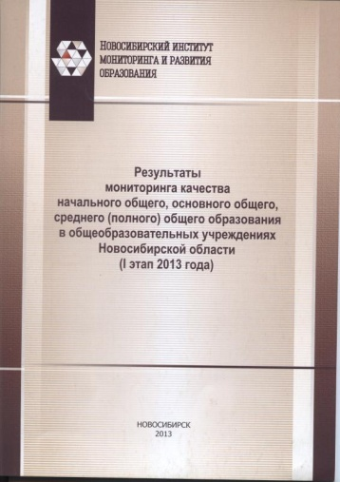
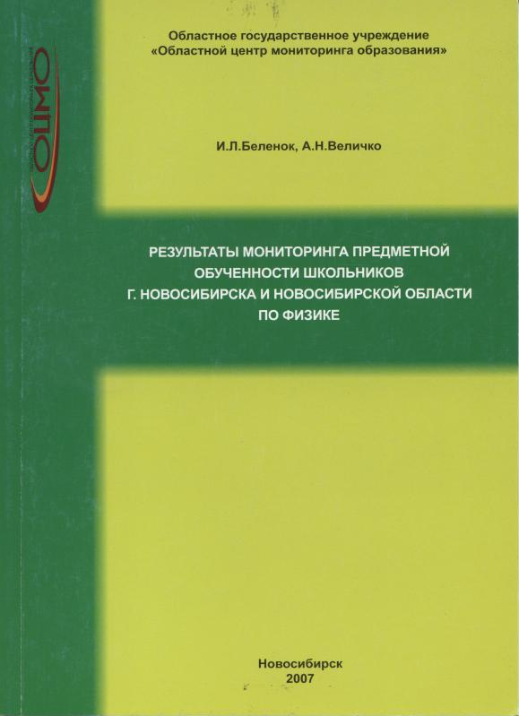
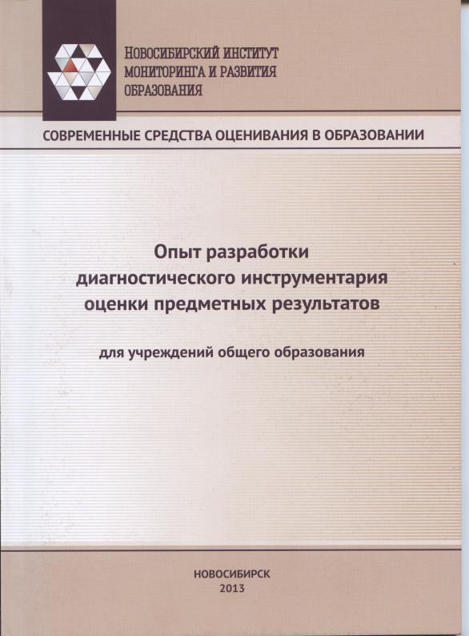
РСОКО Новосибирской области. Ведомственная оценка. Оценка качества предметных достижений
ОЦЕНКА 2005-2012 | ОЦЕНКА 2013-…
Представление результатов. Информационные продукты

Slide 23
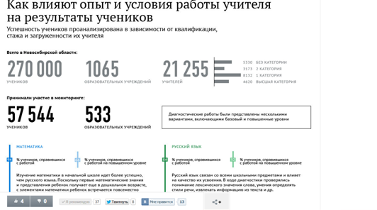
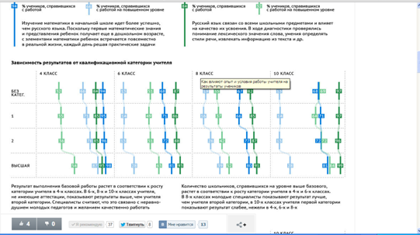
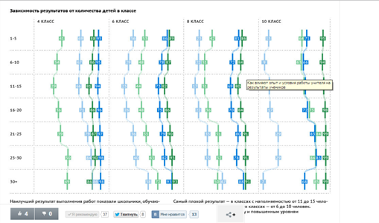
РСОКО Новосибирской области. Ведомственная оценка. Оценка качества предметных достижений
ОЦЕНКА 2005-2012 | ОЦЕНКА 2013-…
Представление результатов. Информационные продукты
http://ria.ru/nsk/20131004/967731524.html

Slide 24
РСОКО Новосибирской области. Ведомственная оценка. Оценка качества предметных достижений
ОЦЕНКА 2005-2012 | ОЦЕНКА 2013-…
Виды решений, кто их принимает
Регион: аккредитация ОУ ОУ: определение направлений методической работы | Регион: ----- Муниципалитет: адресная поддержка ОУ ОУ, учитель: определение направлений методической работы, разработка индивидуального плана поддержки ученика
Кто использует результаты
Минобрнауки Директор ОУ: направление ПК учителей Учитель для аттестации | Минобрнауки (при условии…), муниципалитет, ОУ Учитель, родители

Slide 25
РСОКО Новосибирской области. Ведомственная оценка. Оценка качества предметных достижений
ОЦЕНКА 2005-2012 | ОЦЕНКА 2013-…
Риски и проблемы
Качество инструментария Кадры для оценки (разработчики, эксперты, технологи) Объективность проведения в ОУ Процедура высокой ставки для ОУ (но эффект…) | Качество инструментария Кадры для оценки (разработчики, эксперты) Объективность проведения в ОУ Постепенное увеличение ОУ, перешедших на ФГОС НОО, ФГОС ООО
Шаг развития Оценки: оценка метапредметных результатов в 4-5 классах

Slide 26
РСОКО Новосибирской области. Ведомственная оценка. Оценка качества предметных достижений
Оценка предметных результатов
(2013-…)
Оценка качества предметных достижений
(2005-2012)
Оценка метапредметных результатов
(2012-…)

Slide 27
РСОКО Новосибирской области. Ведомственная оценка
РСОКО
Государственные процедуры (Л, Ак, КК)
ГИА
Федеральная статистика
Мониторинги (федеральные и региональные)
Рейтинги
Базы данных
Региональная процедуры оценки:
- оценка предметных результатов
- оценка метапредметных результатов
- самообследование ОУ
- оценка результатов обучения в СПО
Оценка пед.работников (аттестация, квалификационный экзамен)

Slide 28
РСОКО Новосибирской области. Ведомственная. Федеральные мониторинги и проекты
Федеральный электронный мониторинг системы общего образования на информационном портале http://kpmo.ru (шесть в одном)
Мониторинг доступности и качества дошкольного образования (АИС МАДКДО)
Мониторинг и распространение лучших практик деятельности малокомплектных школ и школ, находящихся в труднодоступной местности
Мониторинг «Модернизация региональных систем дошкольного образования
Готовность образовательный учреждений к новому учебному году
Мониторинг использования учебников и учебных пособий
Мониторинг организации школьного питания
Результаты:
информационно-аналитические справки, cтатьи, инфографика

Slide 29
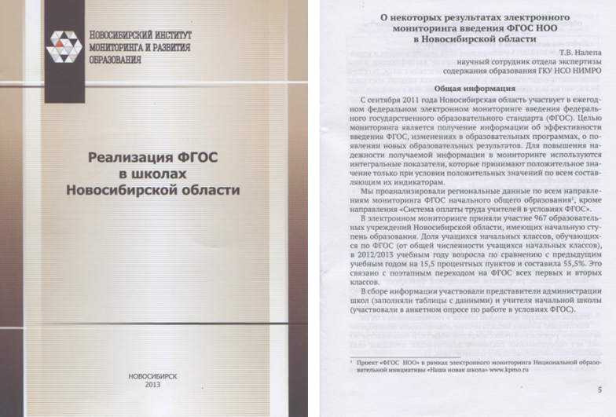
РСОКО Новосибирской области. Ведомственная. Федеральные мониторинги и проекты
Федеральный электронный мониторинг системы общего образования на информационном портале http://kpmo.ru (шесть в одном)
Мониторинг доступности и качества дошкольного образования (АИС МАДКДО)
Мониторинг и распространение лучших практик деятельности малокомплектных школ и школ, находящихся в труднодоступной местности
Мониторинг «Модернизация региональных систем дошкольного образования
Готовность образовательный учреждений к новому учебному году
Мониторинг использования учебников и учебных пособий
Мониторинг организации школьного питания
Результаты:
информационно-аналитические справки, cтатьи, инфографика

Slide 30
РСОКО Новосибирской области. Ведомственная. Региональные мониторинги
Цель: тактическая, получение ответа на конкретный вопрос
2009-2013 Мониторинг введения ФГОС
Цель: определение организационной готовности и информационной открытости ОУ и ОУО
Результат: статьи, информационные
Примеры
2012-2013 Первоклассник Новосибирской области
Цель: информирование о готовности первоклассников к обучению и ее влияние на успешность его обучения
Результат: материалы на сайте, инфографика

Slide 31
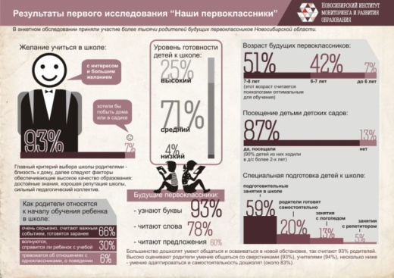
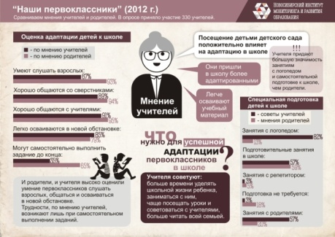
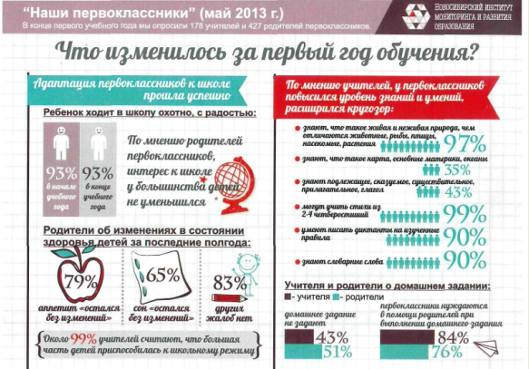
РСОКО Новосибирской области. Ведомственная. Региональные мониторинги
Цель: тактическая, получение ответа на конкретный вопрос
2009-2013 Мониторинг введения ФГОС
Цель: определение организационной готовности и информационной открытости ОУ и ОУО
Результат: статьи, информационные
2012-2013 Первоклассник Новосибирской области
Цель: информирование о готовности первоклассников к обучению и ее влияние на успешность его обучения
Результат: инфографика

Slide 32
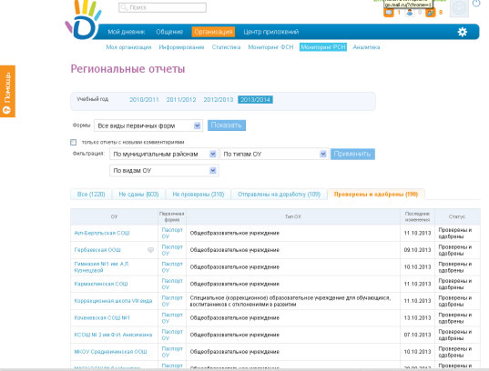
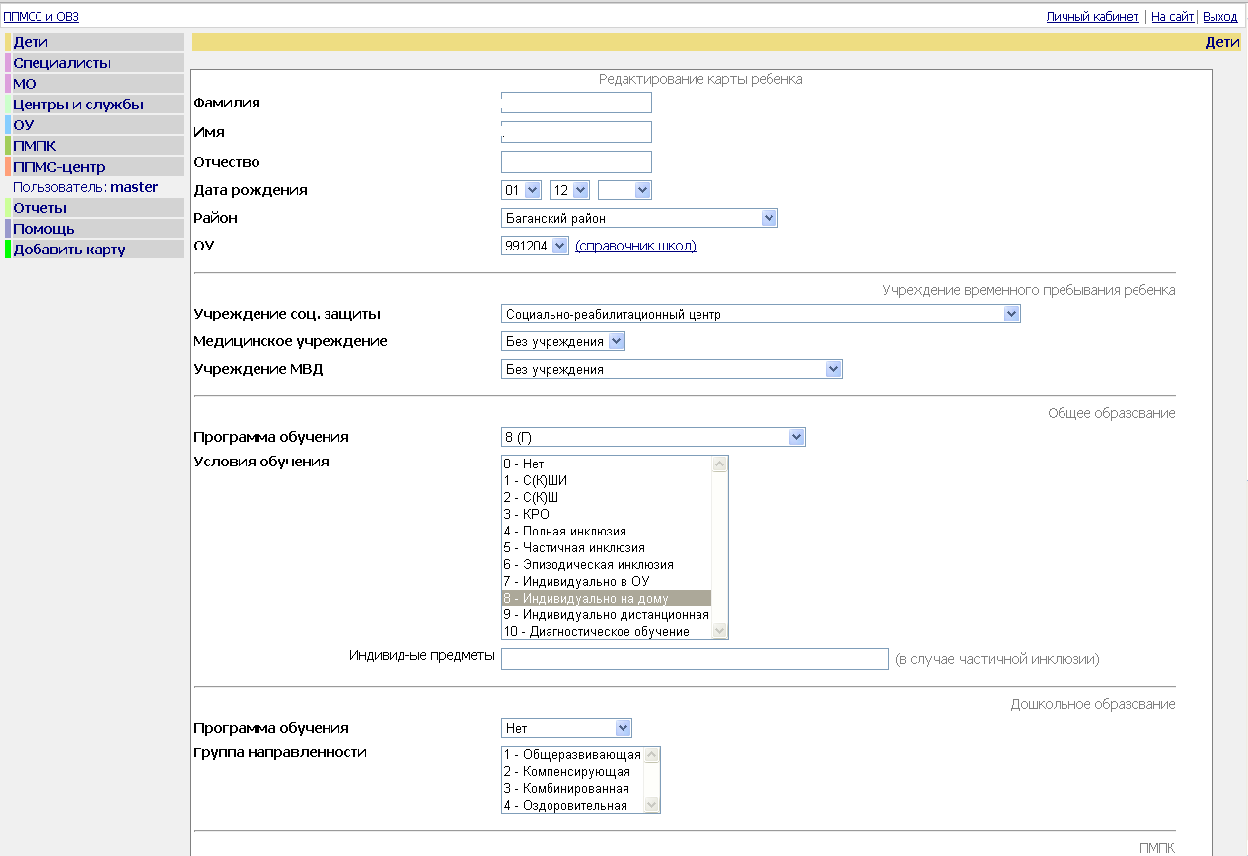
РСОКО Новосибирской области. Ведомственная. Региональные базы данных
Паспорт ОУ
База детей с ОВЗ
База «Одаренные дети»
В разработке

Slide 33
РСОКО Новосибирской области. Ведомственная. Региональные базы данных
Паспорт ОУ
База детей с ОВЗ
База «Одаренные дети»
Понятен Заказчик, пользователь информации, ясный результат

Slide 34
РСОКО Новосибирской области. Ведомственная. Рейтинги
Рейтинг муниципальных систем образования*
Цель: стимулирование развития систем общего образования муниципальных районов (городских округов)
Результат: распределение средств фонда стимулирования качества образования
*Методика разработана на основе материалов участия в проекте МАМСО

Slide 35
РСОКО Новосибирской области. Некоторые уроки опыта
Процедура оценки не может быть «придумана». Она формируется для конкретного Заказчика
Необходим поиск информационных партнеров, что бы информация о результатах «работала»
Оценка – развивающаяся процедура. Важно: преемственность в инструментарии и организации

Slide 36
РСОКО Новосибирской области. Ближайшие задачи
Доработка нормативного обеспечения
Совершенствование кадрового обеспечения
Совершенствование инструмента Оценки
Развитие партнёрства с организациями и СМИ
Открытие информации о результатах оценивания
Внутришкольное и внутриклассное оценивание
Стимулирование развития независимой Оценки

Slide 37
СПАСИБО ЗА ВНИМАНИЕ!
www.nimro.ru
info.nimro@gmail.com
rtc.imerae@gmail.com
WWW.RTC-EDU.RU

